Slide 1


Audiência Pública
Mecanismos legislativos que possam desburocratizar o empreendedorismo e incentivar a inovação.
Célio Cabral – Gerente de Inovação
SEBRAE NACIONAL
Brasília, 24/04/19 - Senado Federal

Slide 2
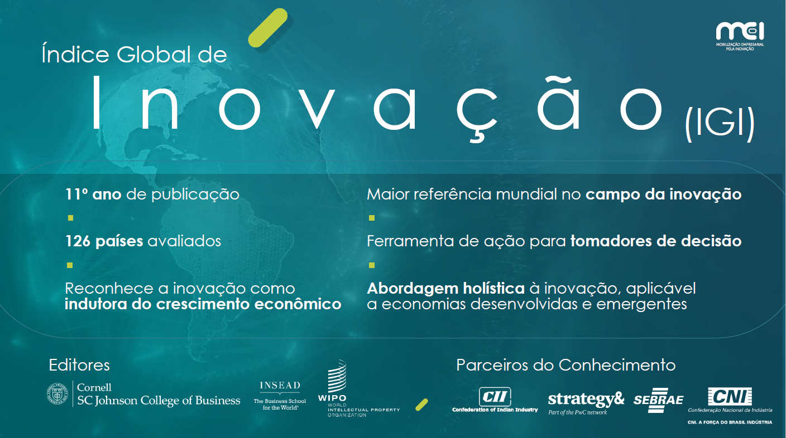

Slide 3
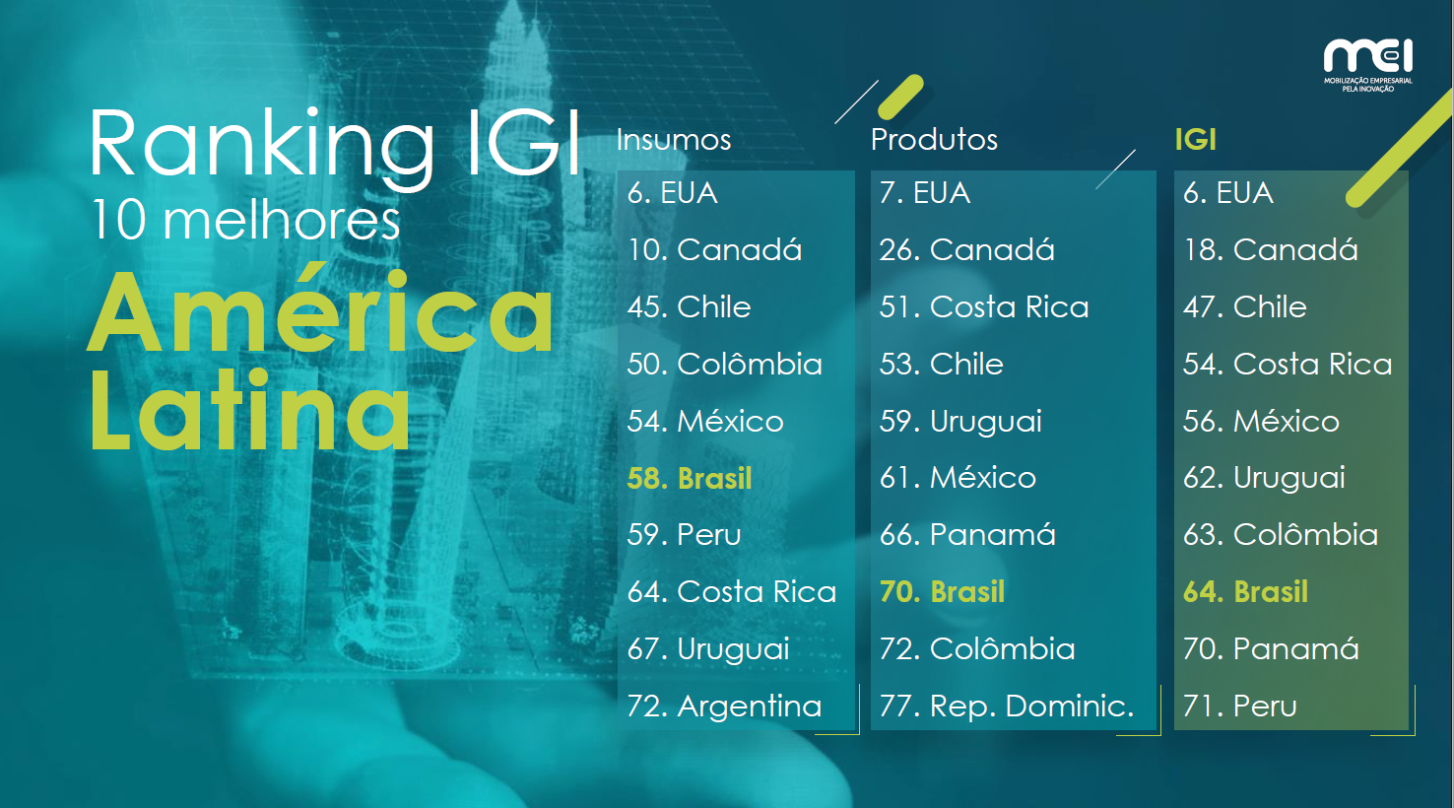

Slide 4
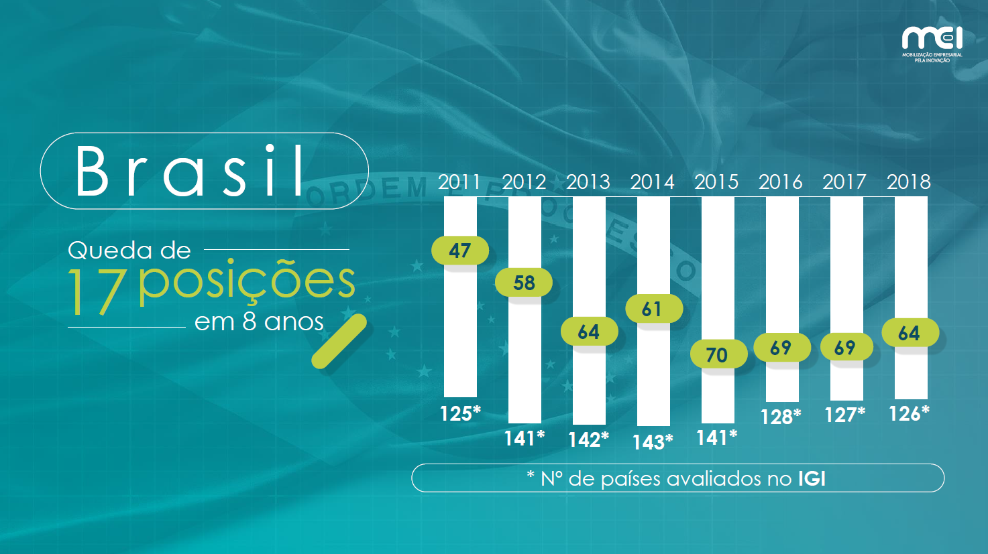

Slide 5
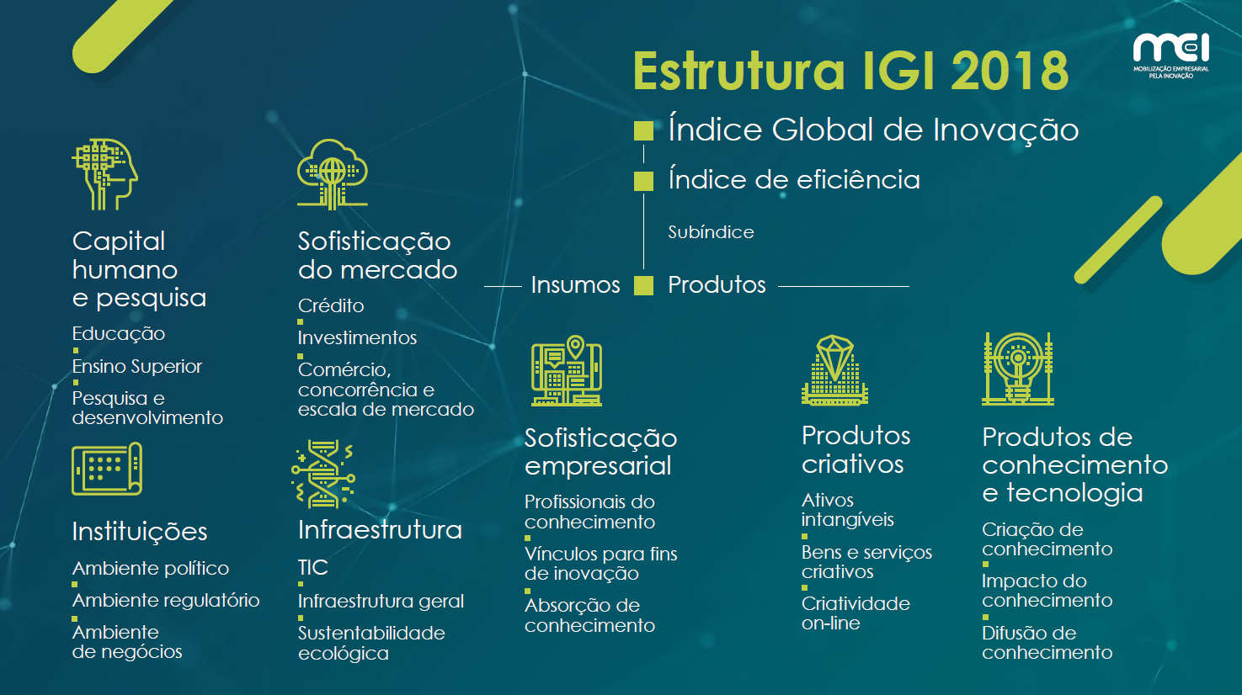

Slide 6
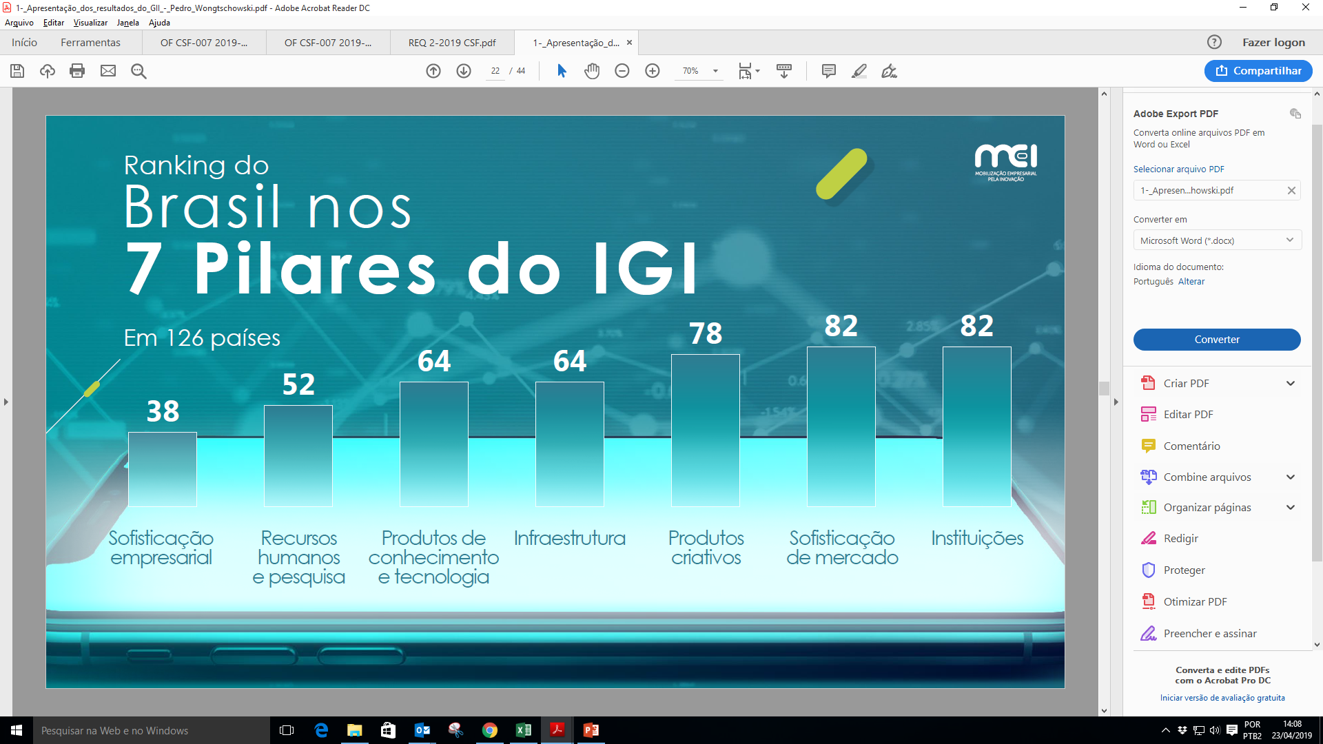

Slide 8
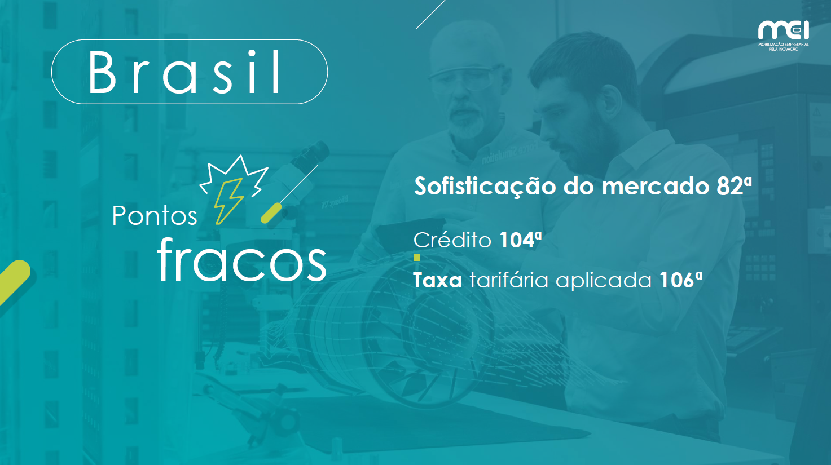

Slide 9
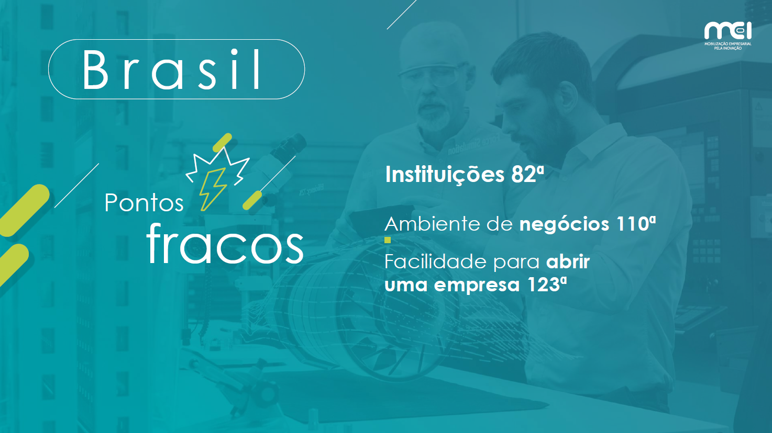

Slide 10

DESAFIO
Para melhoria do Ambiente de Negócios

Slide 11



















Universidades
ICTs
NITs
Parques
Tecnológicos
Notes:
Na fala, abordar a diferença do sebrae

Slide 12











Slide 13

AGENDA LEGISLATIVA

Slide 14

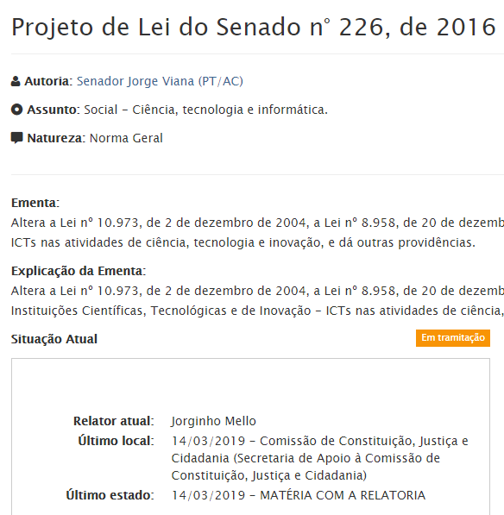
MARCO LEGAL DE INOVAÇÃO
MARCO LEGAL DA INOVAÇÃO
(Lei 13.243/2016 + Decreto 9.283/2018)
Projeto de Lei do Senado n° 226, de 2016 - Busca reverter os vetos impostos ao Novo Marco legal de CTI que atrapalham a consolidação do entendimento sobre os incentivos a inovação e interação ICT-empresa.
Atuar ativamente na proposição de novos programas e políticas públicas de apoio à inovação, assim como apresentar a proposta de atuação do Sebrae em Inovação e Tecnologia a partir do novo Marco Legal de Ciência, Tecnologia e Inovação (CT&I).
Agnaldo
PO
Carlos H. Scrum Master
Maurício P. Assistente

Slide 15
MARCO LEGAL DE INOVAÇÃO
MARCO LEGAL DA INOVAÇÃO
(Lei 13.243/2016 + Decreto 9.283/2018)
Estimular e implementação, por parte dos órgãos da Administração Pública Federal, dos instrumentos de apoio à inovação já previstos no novo Marco Legal, sobretudo:
  SUBVENÇÃO ECONÔMICA
  BÔNUS TECNOLÓGICO
  ENCOMENDAS TECNOLÓGICAS
Atuar ativamente na proposição de novos programas e políticas públicas de apoio à inovação, assim como apresentar a proposta de atuação do Sebrae em Inovação e Tecnologia a partir do novo Marco Legal de Ciência, Tecnologia e Inovação (CT&I).
Agnaldo
PO
Carlos H. Scrum Master
Maurício P. Assistente

Slide 16
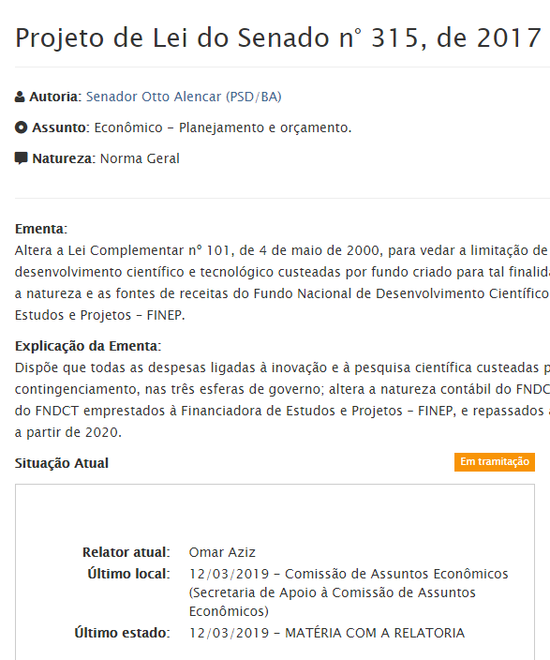
MARCO LEGAL DE INOVAÇÃO
NOVAS AGENDAS - INOVAÇÃO
Aprovação do PLS nº 315/2017 - prevê a transformação do Fundo Nacional de Desenvolvimento Científico e Tecnológico (FNDTC) de contábil para financeiro. A mudança permitirá que os recursos captados pelo FNDTC e não utilizados em um ano possam compor o Fundo no ano seguinte, não estando sujeito ao contingenciamento.
Atuar ativamente na proposição de novos programas e políticas públicas de apoio à inovação, assim como apresentar a proposta de atuação do Sebrae em Inovação e Tecnologia a partir do novo Marco Legal de Ciência, Tecnologia e Inovação (CT&I).
Agnaldo
PO
Carlos H. Scrum Master
Maurício P. Assistente

Slide 17
MARCO LEGAL DE INOVAÇÃO
NOVAS AGENDAS - INOVAÇÃO
Inclusão de Ciência, Tecnologia e Inovação nas exceções ao teto de gastos previstas na Emenda Constitucional 95, a qual determina que gastos federais só podem aumentar de acordo com a inflação. Atualmente as exceções contemplam somente as áreas de Saúde e Educação
Atuar ativamente na proposição de novos programas e políticas públicas de apoio à inovação, assim como apresentar a proposta de atuação do Sebrae em Inovação e Tecnologia a partir do novo Marco Legal de Ciência, Tecnologia e Inovação (CT&I).
Estender os benefícios da Lei do Bem para as pequenas empresas optantes pelo Simples Nacional e Lucro Presumido
Simplificar a Lei das S/A e ampliar o acesso das pequenas empresas e startups ao mercado de capitais e à capitalização
Regulamentar a implantação do Governo Eletrônico, com a eliminação de todos os processos em papel e, consequente, digitalização dos trâmites.
Agnaldo
PO
Carlos H. Scrum Master
Maurício P. Assistente

Slide 18


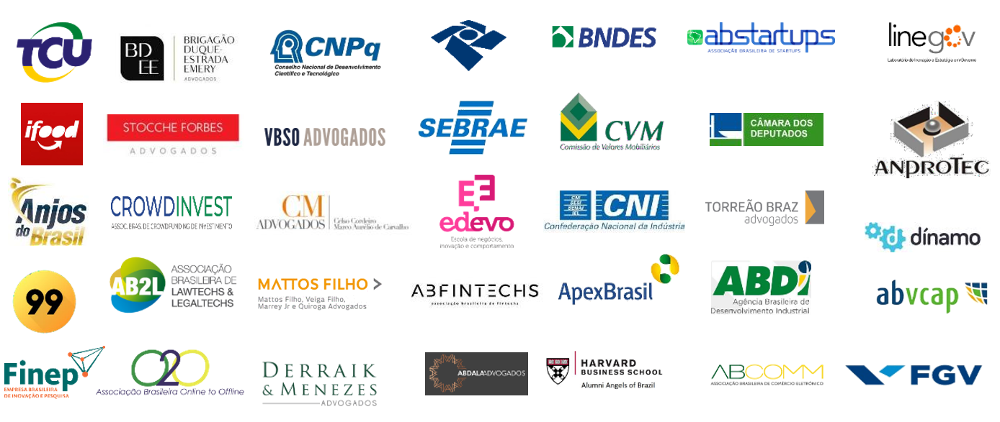
MARCO LEGAL DE INOVAÇÃO
AMBIENTE NORMATIVO DE STARTUPS
Coordenação:
Atuar ativamente na proposição de novos programas e políticas públicas de apoio à inovação, assim como apresentar a proposta de atuação do Sebrae em Inovação e Tecnologia a partir do novo Marco Legal de Ciência, Tecnologia e Inovação (CT&I).
Construção Colaborativa:
Agnaldo
PO
Carlos H. Scrum Master
Maurício P. Assistente

Slide 19
MARCO LEGAL DE INOVAÇÃO
AMBIENTE NORMATIVO DE STARTUPS - PROPOSTAS
Trabalhista
  Regime trabalhista adequado para startups
  Remuneração de funcionários em “Stock Option”
Atuar ativamente na proposição de novos programas e políticas públicas de apoio à inovação, assim como apresentar a proposta de atuação do Sebrae em Inovação e Tecnologia a partir do novo Marco Legal de Ciência, Tecnologia e Inovação (CT&I).
Facilitação do Investimento
  Melhores condições para investidor anjo (reduzir ou zerar a tributação do ganho)
Compras Públicas
  Contratações públicas de produtos desenvolvidos por startups
Ambiente de Negócios
  Sociedade Anônima Simplificada (sem necessidade de publicações em jornais e diários oficiais – modelo societário adequado para investidores aportarem capital PL 4303/2012 Câmara)
  Garantia da separação patrimonial empresa/sócio/investidor
  S.A. no Simples Nacional
Agnaldo
PO
Carlos H. Scrum Master
Maurício P. Assistente

Slide 20
MARCO LEGAL DE INOVAÇÃO
PROPRIEDADE INTELECTUAL
Uso Estratégico da PI pelas Pequenas Empresas
Criar incentivos para ampliar o uso estratégico de informações contidas em patentes que já estão em domínio público ou não protegidas no país, como mecanismo para estimular a competividade e o empreendedorismo de base tecnológica.
Atuar ativamente na proposição de novos programas e políticas públicas de apoio à inovação, assim como apresentar a proposta de atuação do Sebrae em Inovação e Tecnologia a partir do novo Marco Legal de Ciência, Tecnologia e Inovação (CT&I).
INSTITUTO NACIONAL DE PROPRIEDADE INTELECTUAL - INPI
  Continuar os avanços na Digitalização dos processos;
  Ampliar as parcerias para acelerar/simplificar as análises de patentes;
  Manter e Institucionalizar o Projeto Piloto Patentes MPE;
  Avançar nos estudos para transformar o INPI em uma Organização Social, com autonomia orçamentária.
Agnaldo
PO
Carlos H. Scrum Master
Maurício P. Assistente

Slide 21


Contrato
SENAI
Seleção dos
Projetos
CONTATOS
Pontuação adicional de 10% a projetos de empresas:
  Participantes do Programa Agentes Locais de Inovação;
  Atendidas pelo Sebrae na carteira de startups Sebrae Like a Boss;
  Atendidas pelo Sebrae em Projetos de Alto Impacto ou Scale Up;
  Finalistas do Programa Inovativa;
  Instaladas ou graduadas em Parques Tecnológicos, aceleradoras ou incubadoras de empresas.
CÉLIO CABRAL
Gerente de Inovação
Sebrae Nacional
Celio.cabral@sebrae.com.br
(61) 3348-7401

